Slide 1
Къумукъ тилден 7 класда ачыкъ дарс. Дарсны темасы: «Атишликлер». «Атишликлени биринчи тайпасы».

Slide 2
Дарсны мурады:
Атишликлени гьакъындагъы яшланы билимлрин теренлешдирмек;
Морфология белгилерин эсге алып, этилишин ва къолланышын беклешдирмек;
Рус тил булан да тенглешдирмек;
Авузда ва язывда атишликлени тюз къолламагъа, ишликден айырмагъа уьйретмек;
Ана тилине бакъгъан сюювюн артдырмакъ.

Slide 3
Сыпатишлик
Оьзюнде сыпатлыкъны ва ишликни хасиятлары бар ишликни ат къалибине сыпатишлик деп айтыла.
Соравлары: нечик? къайсы?
Йырлайгъан(нечик?) къыз.
Атылагъан(къайсы?) яш
Жумлада сыпатишликлер белгилевючню ролюн кюте.
Тюпдеги жумланы уьюрлерине гёре чечигиз.
Мен охулгъан китапны къурдашыма бердим.

Slide 4
Сыпатишлик
Сыпатлыкъны белгилери | Ишликни белгилери
1. Белги англата охулагъан (нечик?) китап.къайтажакъ (нечик?)адамлар | 1.Заман гёрсете. Ишлейген адамлар, Билген адам Къайтажакъ яш
2. Жумлада белгилевючню ролюн кюте. Анам гьазирлеген сумкасын уьйде къойду. | 2. Барлыкъ/ёкълукъ. Язагъан – язмайгъан, гёреген - гёрмейген
3.Сыпатишликлер атлыкълар булан байлана ва олардан алда геле. Явагъан янгур, айтылар сёз, бийийген къызлар,тынглайгъан яш. | 3.Даража гёрсете. Ишленген кёпюр –къайтым даража, Сёйлешген адамлар –ортакълыкъ даража, ачылгъан - тюшюм
 | 4.Гёчюм, къалым. явагъан янгур,билеген яш

Slide 5
Сыпатишликлени гёрсетигиз.
Гёгерген Яшыл
Гёк Къаралгъан
Агъаргъан Акъ
Гёкшылт Саргъалгъан
Къарала Яшгъарагъан
Болажакъ Охувчу
Муалим Бешинчи

Slide 6
Жумлаларда сыпатишликлени табыгъыз.
1. Сатылагъан китапланы уьйде къойдум.
2. Айтылгъан сёз окъ йимик тиер.
3.Дюньяланы ачагъан алтын ачгъыч - ана тил.
Адам болмагъа сюйсенг, башлап ана тилни бил!

Slide 7
Оьзюнде ишликни де, атлыкъны да белгилери бар ишлик къалиплеге атишликлер
деп айтыла

Slide 8
Атишликни морфология белгилери
Атишлик
Ишлик Атлыкъ
Ишликни белгилери –I гёчюм, къалым маъналаны бере:
Гермек (кимни?) – гёчюм
Олтурмакъ – къалым
2. Даража гёрсете

Slide 9
Атлыкъны белгилери –
I - мюлк къошумчаланы къабул эте .
II - гелишлеге гёре атлыкълар йимик тюрлене.

Slide 10
Атишликлени эки тайпасы бар:
Атишликлер
Биринчи Экинчи
тайпасы тайпасы

Slide 11
Атишликлени биринчи тайпасы ишликни баш къалибине къошулуп этилине
- макъ, - мек; – деген къошумчалар булан
Масала: билмек, бузмакъ, алмакъ, гёрмек;
Бил, буз, ал, гёр - баш къалибдеги ишликлер

Slide 12
Алмакъ
Теклик Кёплюк
1 бет алмагъым алмагъыбыз
2 бет алмагъынг алмагъыгъыз
3 бет алмагъы алмагъы

Slide 13
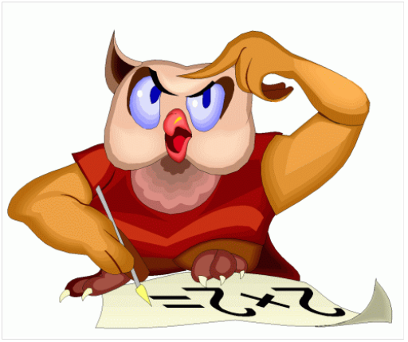
Атишликлер гелишлеге гёре атлыкълар йимик тюрлене
Баш гелиш язмакъ
Еслик гелиш язмакъны
Багъым гелиш язмакъгъа
Тюшюм гелиш язмакъны
Ер гелиш язмакъда
Чыгъым гелиш язмакъдан

Slide 14
Китап булан ишлев № 423
Берилген сёзлер булан атишликлер этип языгъыз
Тур, къой, сюрт, тиле, ишле, юхла, кюле,
Уьлгю: Тур-турмакъ

Slide 15
Атишликлени гелишлеге гёре тюрлендиригиз ва гелиш къошумчаларын белгилегиз
№ 421
Охумакъ, билмек

Slide 16
Атишликни гёрсетигиз
Бар
Тувмакъ
Алгъан
Дарс
Охумакъ
Язмакъ
Юзмек
Гетермек
Яшыл
Бешев
Бизин
Ишлемек

Slide 17
Берилген атлишликлени, мюлк къошумчалар къошуп, теклик ва кёплюк санавда бетлеге гёре тюрлендиригиз
Гелмек

Slide 18
Уьйге иш
Тапшурув № 422 бети 168
§107-108
(гёчюрюп алмакъ, атишликлени тапмакъ)

Slide 19
Натижа чыгъарыв
Биз бугюнгю дарсда ишликни къайсы тайпасы гьакъда сейледик?
Атишлик деп негер айтыла?
Атишликлени нече тайпасы бар ?
Атишликлени биринчи тайпасы къайсы къошумчалар тагъылып этиле?
Атишликлерде атлыкъны къайсы белгилери бар?
Атишликде ишликни не йимик белгилери бар?

Slide 20
Дарсны жамы:
Яшлар бугюн сизин жавапларыгъызгъа мен бек рази къалдым. Айрыча разилигимни билдирме сюемен…

Slide 21
Кёп савболугъуз
Гьакъыл тёбелер

